Slide 1
Databázové systémy a SQL
Daniel Klimeš

Slide 2
About me
Daniel Klimeš
Vzdělání: Obecná biologie
PGS: onkologie
Specializace: klinické databáze
Databáze ORACLE
klimes@iba.muni.cz
Kotlářská 2, budova 11

Slide 3
Databáze v biomedicíně
Každou středu od 15:00 – do 16:40
Teoretická přednáška –> navazující praktické cvičení
Praktická část : databáze ORACLE 11g
Domácí cvičení: Firebird 2.5
Zakončení: zápočet – domácí úkol
zkouška – praktický test, pomůcky bez omezení, časový limit

Slide 4
Význam databáze pro analytika
Statistický SW
Statistika for Windows,
SPSS, SAS
Potřeba matematického
aparátu
Rostoucí objem dat
(miliony záznamů)
Matematický SW
Matlab, Maple, R,
Programovací jazyk
Databáze
SQL
Automatizace
zpracování
Předzpracování dat čištění dat popisná analýza

Slide 5
Databázové systémy
Relační databáze
Základ: tabulka
sloupec = atribut/parametr
řádek = popsaný objekt
Databáze = systém provázaných tabulek
ID pacienta | Jmeno | Prijmeni
1 | Jan | Novák
2 | Jana | Nová
3 | Karel | Starý
ID pacienta | Datum vysetreni | Vysledek vysetreni
1 | 12.1.2011 | 39,5
1 | 15.3.2011 | 36,8
2 | 2.2.2011 | 37,5

Slide 6
Databázové systémy - Produkty
Dle dostupnosti
Komerční
ORACLE - databáze*
MS SQL server*
DB2
MS ACCESS
FOX PRO
Freeware
MySQL
PostgreSQL
Firebird
Dle počtu uživatelů
Jednouživatelské
MS ACCESS
FOX PRO
Víceuživatelské
ORACLE
MS SQL
DB2
MySQL
PostgreSQL
Firebird
* Okleštěné verze jsou k dispozici zdarma

Slide 7
Tabulka
Definovaná struktura, do které se vkládají záznamy
Definují se sloupce
jméno
datový typ
Text
číslo
datum
BLOB
doplňující vlastnosti
ID pacienta | Datum vysetreni | Vysledek vysetreni
1 | 12.1.2011 | 39,5
1 | 15.3.2011 | 36,8
2 | 2.2.2011 | 37,5

Slide 8
Klíče
Vybrané sloupce se označují jako klíče
Primární klíč (PK)– 1až n sloupců jednoznačně identifikující řádek
Cizí klíč (foreign key - FK) – identifikuje nadřazený řádek v rodičovské tabulce
PK
PK
ID pacienta | Jmeno | Prijmeni
1 | Jan | Novák
2 | Jana | Nová
3 | Karel | Starý
ID pacienta | Datum vysetreni | Vysledek vysetreni
1 | 12.1.2011 | 39,5
1 | 15.3.2011 | 36,8
2 | 2.2.2011 | 37,5
FK

Slide 9
Přístup do databáze
Klient = SW umožňující ověření uživatele a spouštění řídících příkazů
Řídící příkazy = Structured Query Language – SQL
DDL - vytváření, změna, rušení objektů (tabulka, index, pohled, …)
CREATE / ALTER / DROP
DML
SELECT – získávání dat z databáze
INSERT – vkládání dat do databáze
DELETE – mazání dat v databázi
UPDATE – změna/aktualizace dat
transakční příkazy
COMMIT – potvrzení transakce
ROLLBACK – odvolání transakce

Slide 10
ORACLE – databázový server
Klient
sqlplus – textový
SQLDeveloper - grafický
Identifikace ORACLE databáze
IP adresa + SID nebo síťový alias (network alias)
Network alias musí být definován na klientském počítači:
TNS (Transparent Network Substrate)
přístupné databáze jsou definované v lokálním souboru tnsnames.ora
../network/Admin
SID = identifikace instance databáze na serveru

Slide 11
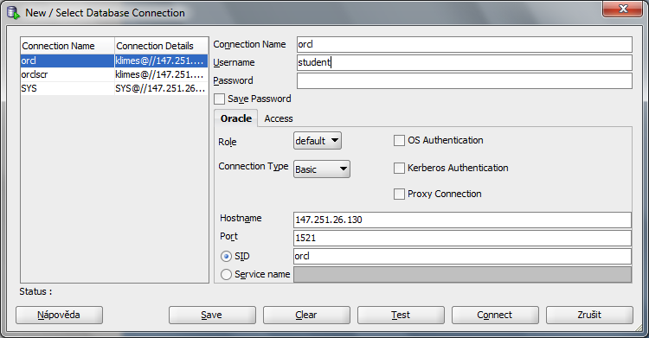
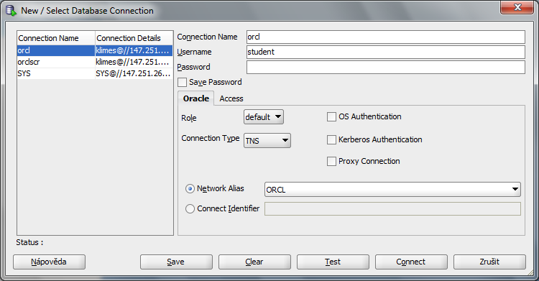
SQL developer - připojení

Slide 12
Sqlplus - připojení
Připojení k databázi
příkazová řádka – cmd
sqlplus login@network_alias
sqlplus student@TESTORCL
Varianta s přímým zadáním hesla:
sqlplus login/heslo@network_alias
student/DBM753

Slide 13
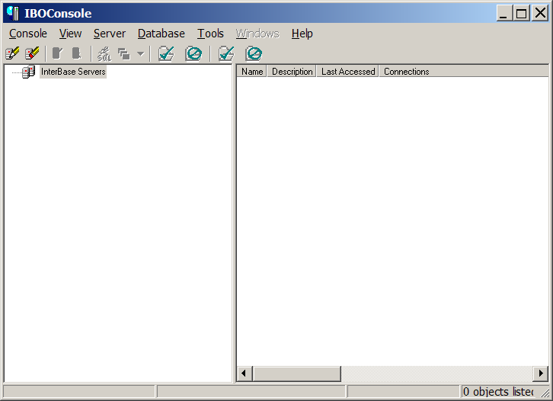
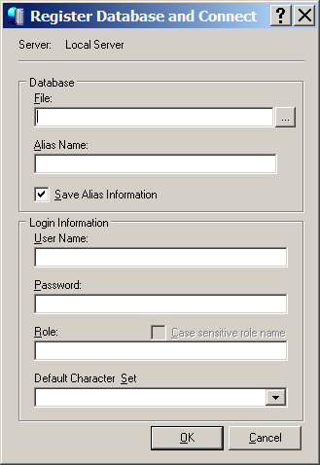
Firebird
Klient
IBConsole/IBOconsole
Register server (local)
login SYSDBA
heslo masterkey
Register database / Create database
cesta k databázi (soubor *.gdb)
alias name – cokoliv
role – prázdné
Character Set – WIN1250

Slide 14
SQL
SQL jazyk
case insensitive
různá rozšíření v jednotlivých DB produktech
klíčová slova – pro názornost VELKÝM písmem
názvy objektů (tabulek, sloupců)
pouze alfanumerické znaky
první znak písmeno
omezená délka (ORACLE 32 znaků)
operátory
funkce
SQL příkazy – ve skriptu ukončeny defaultně středníkem (;)
komentáře odděleny - - nebo v bloku /* komentar */

Slide 15
SQL - SELECT
SELECT * FROM tabulka; -- všechny řádky i sloupce tabulky
/* vybrané sloupce, všechny řádky */
SELECT sloupec1, sloupec2, sloupec1 + sloupec2 AS soucet FROM tabulka;
/* všechny sloupce, vybrané řádky */
SELECT * FROM tabulka
WHERE sloupec1 = 1 AND sloupec2 > 10 AND sloupec3 < sloupec 4
--Sumární výstupy
SELECT COUNT(*) FROM tabulka -- počet řádků v tabulce
-- Agregační funkce
SELECT SUM(sloupec1), AVG(sloupec2), MIN(sloupec3), MAX(sloupec4)
FROM tabulka
SELECT COUNT(*), sloupec1 FROM tabulka – nelze

Slide 16
Cvičení 1
Tabulka STUDIES
Kolik má sloupců?
Kolik má řádků?
Minimum, maximum a průměrná hodnota sloupce study_id?
Minimum, maximum hodnota sloupce study_name
pouze řádky is_active= 1 ?
Výpis sloupců study_name, description,všechny řádky, dle abecedy
podle study_name

Slide 17
GROUP BY
Seskupení položek
SELECT sloupec, count(*), MAX(sloupec2), MIN(sloupec2) FROM tabulka
GROUP BY sloupec;
SELECT sloupec, count(*), MAX(sloupec2), MIN(sloupec2) FROM tabulka
WHERE sloupec2 > 1 and …
GROUP BY sloupec;
SELECT sloupec, count(*), MAX(sloupec2), MIN(sloupec2) FROM tabulka
GROUP BY sloupec
HAVING count(*) > 1

Slide 18
Cvičení 2
Výpis počtu studií pro jednotlivé verze trialdb –> 2 sloupce
trialdbversion, počet řádků
To samé pouze pro is_active = 1
Výpis principle_investigator, kteří mají na starosti více jak 5 aktivních studií
principle_ivestigator, počet studií

Slide 19
CREATE TABLE
Vytvoření tabulky (ORACLE)
DDL příkazem
v grafickém prostředí
CREATE TABLE jmeno
(
text VARCHAR2(200),
cislo NUMBER(9,1),
datum DATE
);
Firebird
CREATE TABLE jmeno
(
text Varchar(200),
cislo Numeric(5,2),
datum Timestamp
);
jmeno = do 30 znaků (písmena, čísla, podtržítko) bez mezer, začíná písmenem
Řádkování příkazu – nepovinné, pouze pro lepší čitelnost

Slide 20
INSERT
INSERT INTO tabulka (sloupec1, sloupec2, sloupec3)
VALUES (cislo, ‘text’, TO_DATE (‘datum’, ‘dd.mm.yyyy’));
INSERT INTO jmeno (CISLO, TEXT, DATUM)
VALUES (2.3,’testovací řetězec’, TO_DATE (’05.03.2011’,’dd.mm.yyyy’));
INSERT INTO tabulka (sloupec1, sloupec2, sloupec3)
SELECT sloupec1,sloupec2, sloupec3 FROM tabulka2;
INSERT INTO jmeno (cislo, text)
SELECT study_id, text FROM studies
WHERE is_active = 2;
INSERT INTO jmeno (cislo, text)
SELECT MAX(study_id), principal_investigator FROM studies
GROUP BY principal_investigator

Slide 21
UPDATE, DELETE
UPDATE tabulka SET sloupec = hodnota;
UPDATE jmeno SET cislo = cislo+1;
UPDATE tabulka SET sloupec = hodnota WHERE sloupec2 = hodnota;
UPDATE jmeno SET datum = SYSDATE WHERE text = ‘Klimeš’;
DELETE FROM tabulka;
DELETE FROM jmeno;
DELETE FROM tabulka WHERE …;
DELETE FROM jmeno WHERE cislo > 5;

Slide 22
TRANSAKCE
TRANSAKCE = sada DML příkazů – všechny nebo žádný
Transakci zahajuje první příkaz
Ukončení transakce
COMMIT; = potvrzení změn (DDL příkazy => automatický commit)
ROLLBACK; = zrušení změn
Nepotvrzené transakce nevidí ostatní, brání provedení změn jiných uživatelů
(zamykání sloupců, řádků, tabulek)
Co nejkratší transakce!

